Slide 1
Geschichte in fünf Von der Deutschen Teilung zur Wiedervereinigung (1945 – 1990)

Slide 2
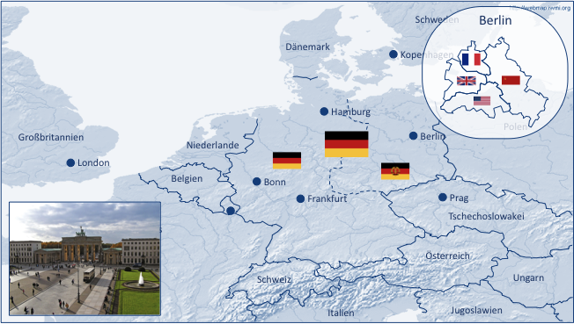
Überblick
Die Beteiligten
Bundesrepublik Deutschland
Deutsche Demokratische Republik
USA
Vereinigtes Königreich
Datum
08. Mai 1945 – 03. Okt. 1990
Ort
Deutschland
Beginn
Deutsche Kapitulation nach dem Zweiten Weltkrieg
Ende
Deutsche Wiedervereinigung
Frankreich
Sowjetunion

Slide 3
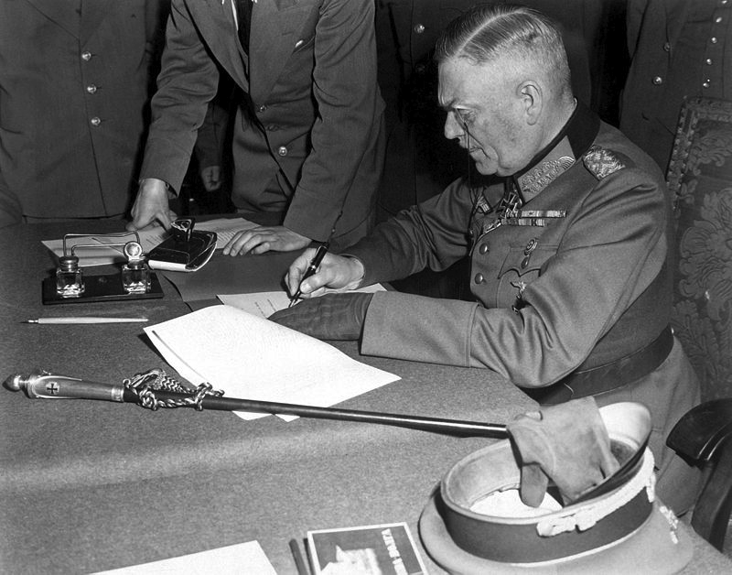
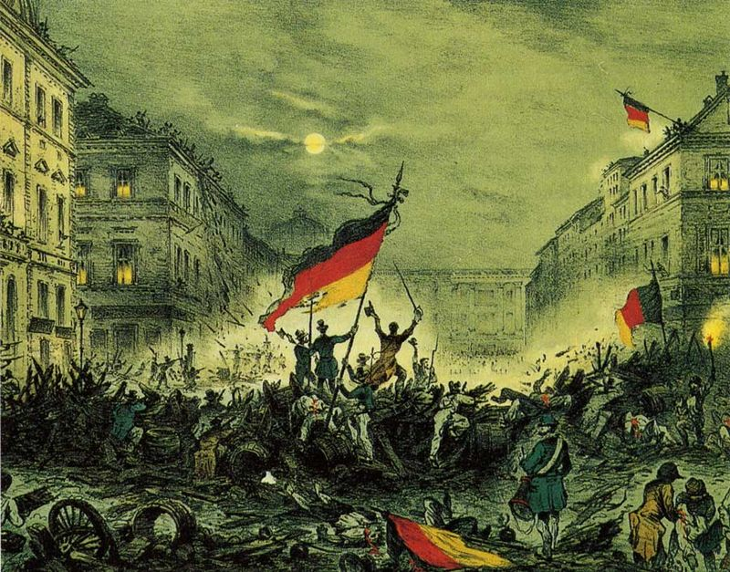
Hintergrund
Totale deutsche Niederlage im Zweiten Weltkrieg
Ost-West-Konflikt & Kalter Krieg
Einigkeitsgefühl des Deutschen Volkes

Slide 4
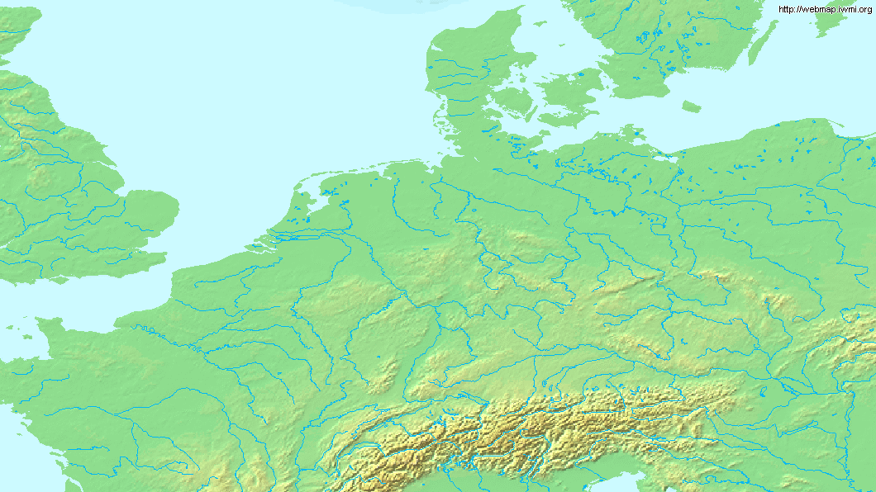
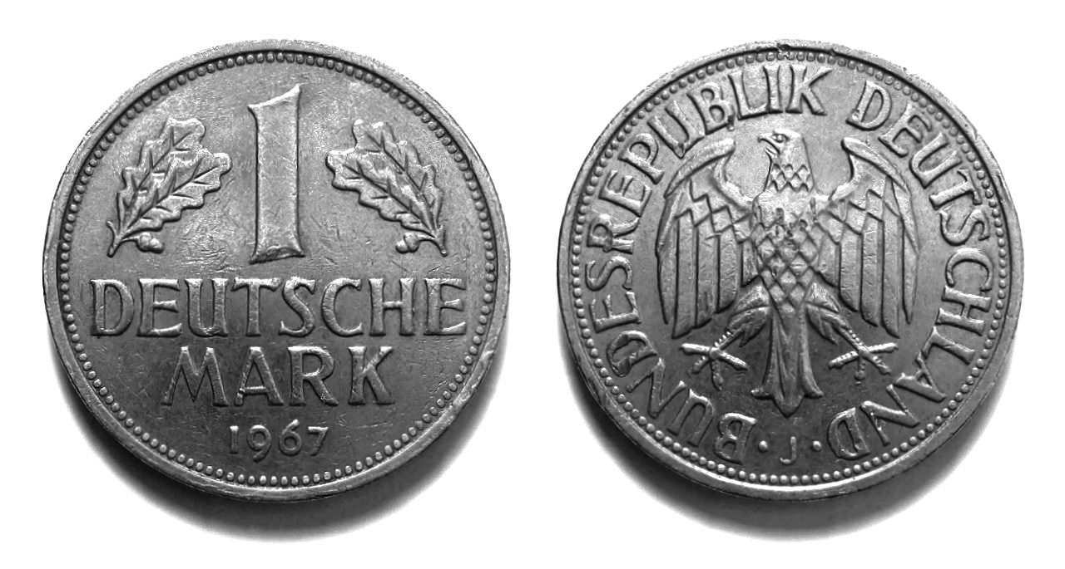
Verlauf: Gründung von zwei Systemen & Staaten
08. Mai 1945: Bedingungslose Kapitulation des Deutschen Reiches & Aufteilung in Besatzungszonen
Schweden
Dänemark
Kopenhagen
21. Juni 1948: Einführung von D-Mark & Sozialer Marktwirtschaft
21. Juni 1948: Einführung von DDR-Mark & Planwirtschaft
Hamburg
Polen
23. Mai / 20 Sep. 1949: Gründung der Bundesrepublik Deutschland
Berlin
07. Okt. 1949: Gründung der DDR
Großbritannien
Niederlande
London
Belgien
Bonn
Frankfurt
Prag
Tschechoslowakei
Paris
Österreich
05. Mai 1955: Erweiterung der dt. Souveränität durch die Pariser Verträge
20. Sep. 1955: Staatsvertrag zw. UdSSR & DDR über „völlige Souveränität“
Frankreich
Schweiz
Ungarn
Bundesrepublik =
de facto souverän
DDR =
de facto UdSSR-Satteliten-Staat
Italien
Jugoslawien
4

Slide 5
Verlauf: „Zementierung“ der real existierenden Trennung
Ab 1945: Massenflucht aus der DDR in die Bundesrepublik
Schweden
26. Mai 1952: DDR riegelt die Interzonengrenze ab
Dänemark
Kopenhagen
1948 – 1973: Wirtschafts-wunder in der Bundesrepublik
17. Juni 1953: DDR schlägt Bürger-Protest blutig nieder
Hamburg
Berlin
06. Mai 1955: Bundes-republik tritt der NATO bei
Polen
Großbritannien
Berlin
Niederlande
London
Belgien
Bonn
Frankfurt
Prag
Tschechoslowakei
Paris
Österreich
13. Aug. 1961: Mauerbau durch die DDR
Frankreich
Schweiz
Ungarn
14. Mai 1955: Gründung des Warschauer Pakts mit der DDR
Jugoslawien
Italien

Slide 6
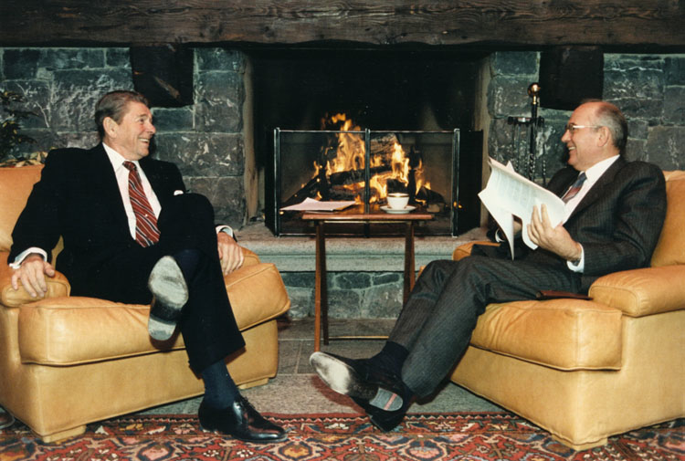
Verlauf: Dt.-dt. Annäherung & erster Verfall der DDR
Schweden
21. Dez. 1972: Unterzeichung des Grundlagenvertrags zwischen der Bundesrepublik & DDR („Wandel durch Annäherung“)
Dänemark
Kopenhagen
Bis 1969: Alleinvertretungsanspruch der Bundesrepublik
Hamburg
Polen
Großbritannien
Berlin
Niederlande
London
Belgien
Bonn
Frankfurt
Prag
Tschechoslowakei
Paris
1983: Franz Josef Strauß vermittelt Mrd.-Kredit an die wirtschaftl. marode DDR
(„Wir müssen die DDR so abhängig von der D-Mark machen wie den Fixer vom Heroin.“)
Österreich
Frankreich
Schweiz
Ungarn
Ab 1985: DDR verweigert sich der durch Gorbatschow eingeleiteten Reformpolitik
Italien
Jugoslawien

Slide 7
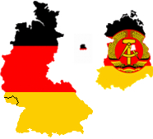
Verlauf: Wende & Wiedervereinigung
1989: Friedliche Revolution in der DDR
Schweden
Dänemark
09. Nov. 1989: Maueröffnung
Kopenhagen
18. März 1990: 1. freie Volkskammerwahl
Berlin
01. Juli 1990: Währungs-, Wirtschafts- & Sozialunion
Hamburg
Polen
Großbritannien
Berlin
Niederlande
31. Aug. 1990: Unterzeichung des Einigungsvertrages
London
Belgien
Bonn
Frankfurt
Prag
1989: Ausreisewelle aus der DDR über Drittstaaten
Tschechoslowakei
Paris
Österreich
12. Sep 1990: Unter-zeichnung des Zwei-plus-Vier-Vertrages in Moskau
Frankreich
Schweiz
Ungarn
Italien
Jugoslawien
03. Okt. 1990: Wiedervereinigung

Slide 8
Folgen
Vollständige & völkerrechtliche Souveränität Deutschlands
Immense Anstrengungen in der realen Verwirklichung der Deutschen Einheit & im innerem Zusammenwachsen Deutschlands
Langfristige Stärkung der deutschen Position durch Zuwachs an Gebiet, Bevölkerung & wirtschaftlicher Stärke
Verstärkte Entwicklung von eigenen innenpolitischen & außenpolitischen Positionen

Slide 9
www.geschichte-in-5.de

